Slide 1
Redux + React
Anders Kofoed
Notes:
Redux:
Håndterer state/kontrollere endringer!
Følger Flux, CQRS, Event Sourcing sine fotspor
NB: kan brukes med Angular, Polymer etc.
- Problemer med klassisk databinding:
* Overflødige properties: f.eks. data passert nedover et tre av komponter
* Reagere på eventer lenger opp
* To-veis binding skalerer dårlig, flere view/controller på same model etc.
VIS DEMO!

Slide 2
React
Components
Not a framework
JSX – html definitions
Notes:
- Komponent bibliotek, følger ikke WebComponents standardend, enda…
- Lite API, veldig effektivt. Kan en ting, render “views”
- JSX utvider javascript med html syntax, enkelt å jobbe med, trenger ikke lære en ny verden
- (Nativ applikasjoner med Electron og react)

Slide 3
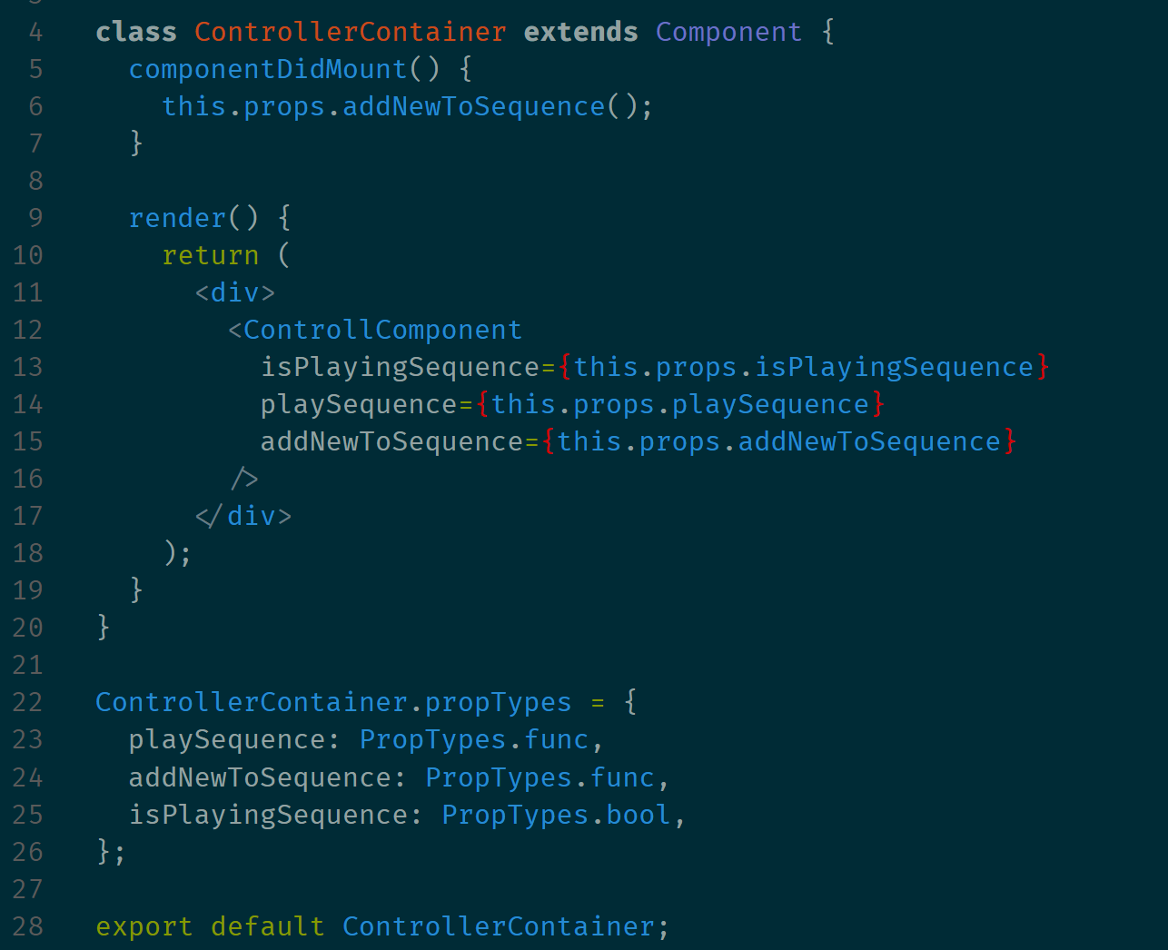
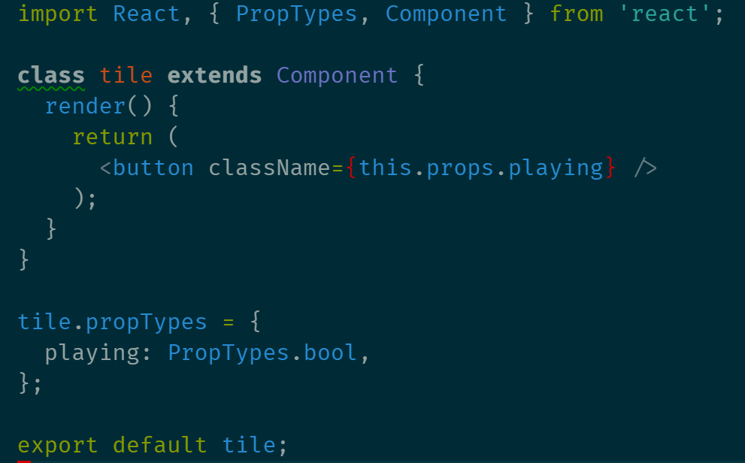
Class components
ES6 classes
Returns JSX
Props are read-only “input”
“Lifecycle”-functions
Notes:
- ES2015/2016 komponenter med en “render()-funksjon”
- PropTypes er “interface”/kontrakt for komponenten

Slide 4
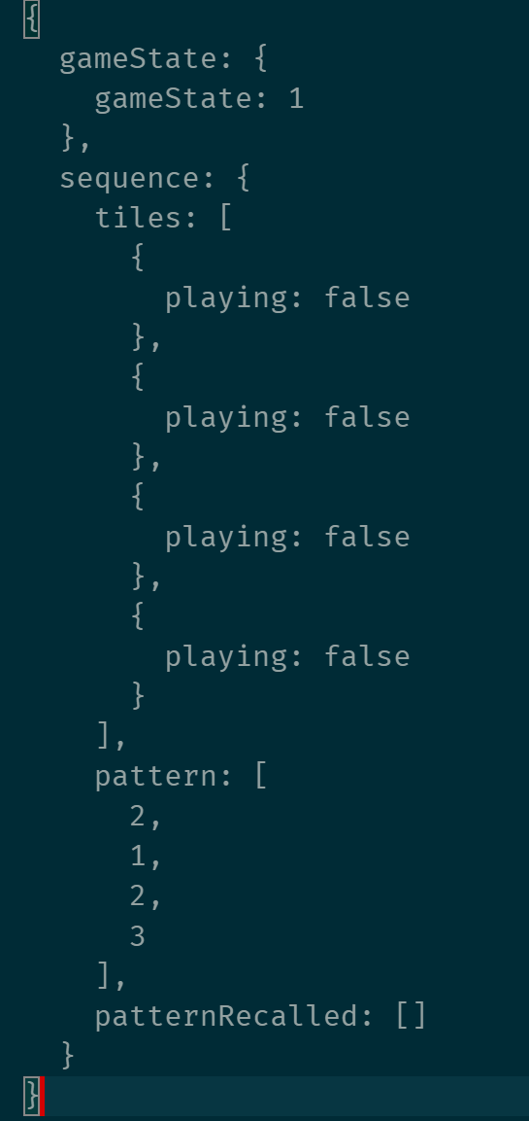

“Application state is stored in state object”
Redux
Notes:
Løser problemer fra tidlgiere ved 3 konsepter:
- Data som et immutable object, og håndtere endringer sekvensielt
- Enkelt å utvikle og debugge, med skalering
- Tydelig struktur, “separation of concerns” og lite API

Slide 5

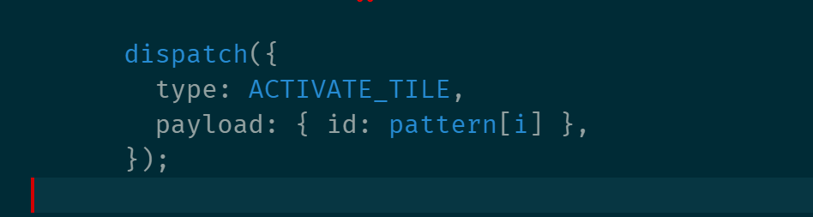
“Sate is read-only, changed by issuing actions”
Redux
Notes:
- Enkle objekter med navn og eventuelt data
- Kjenner i utgangspunktet ikke til endringen

Slide 6
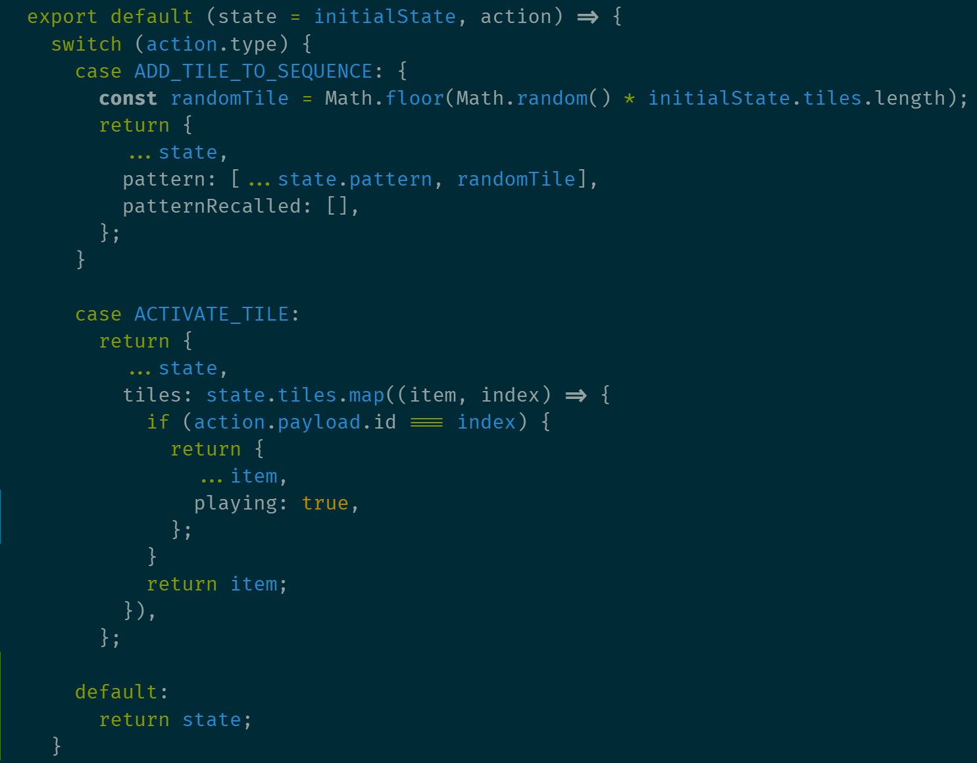
“Changes are made with pure functions”
Redux
Notes:
- Reducers
- Tar inn state og actions -> returnerer ny state
Ingen sideeffekter
Enkelt å teste

Slide 7
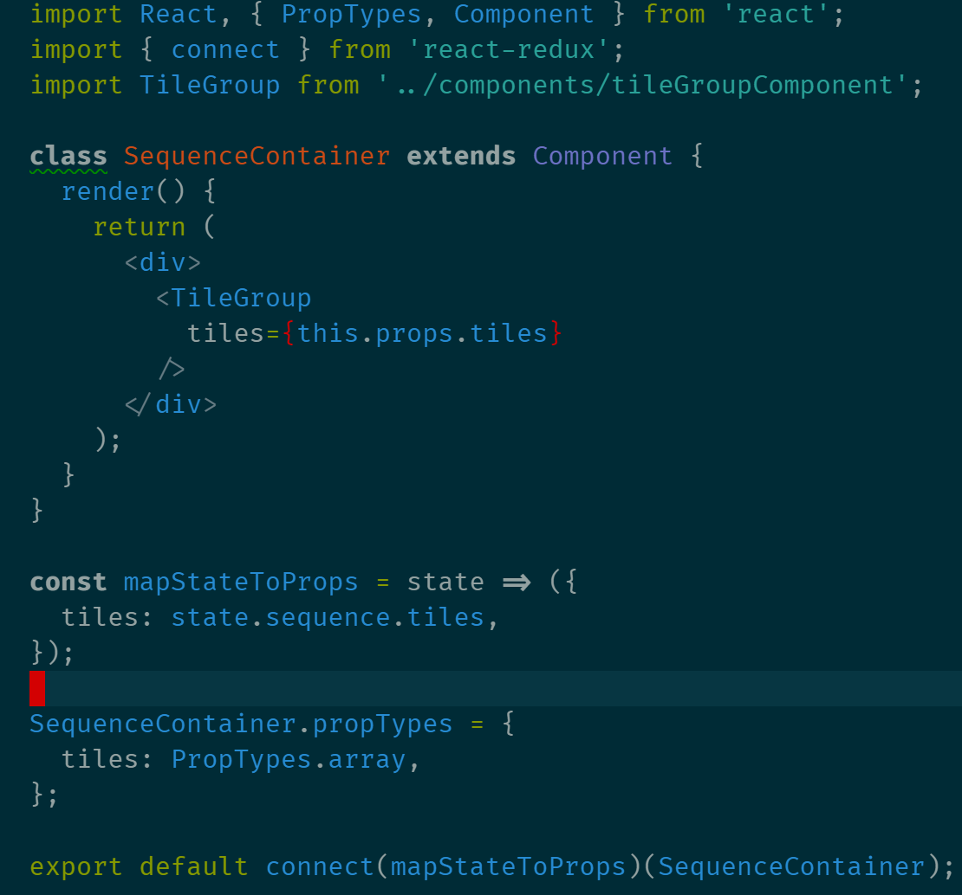
Redux + react
Notes:
“Connect-funksjon” knytter “state-objektet” til komponentens “props”
Finnes for andre rammeverk
React re-rendrer når state endres
Kun endringer som er relevante for komponenten (props)

